Slide 1

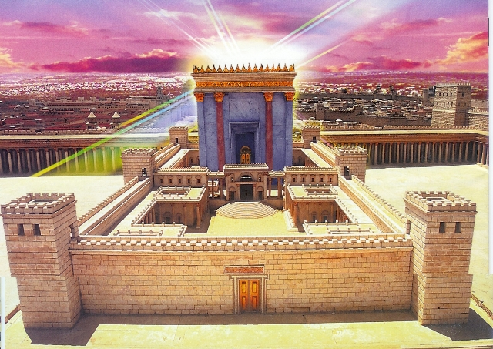
חידון מסכם
"יחד נבנה את בית המקדש"

Slide 2

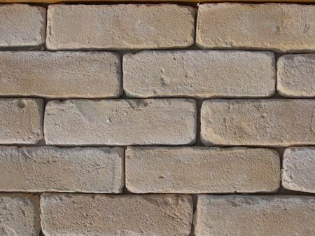
אך אנו לא מסתפקים
בלימוד בלבד ודורשים מה':
שלח לנו את מלכנו משיחנו
ובנה את בית מקדשנו עכשיו!!!
עד מתי???
תלמידים יקרים,
לאחר ארבעה ימים
שבהם למדנו על בית המקדש,
בוודאי כמהים אתם ומצפים
כבר לראות את
בנין בית המקדש השלישי.
אנו בטוחים
שהלימוד והעיסוק שלכם
בהלכות 'בית הבחירה',
הוסיפו עוד לבנים רבות
בבית המקדש השלישי שבשמים.

Slide 3
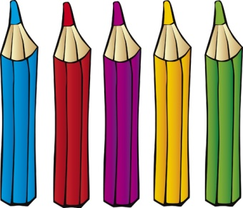




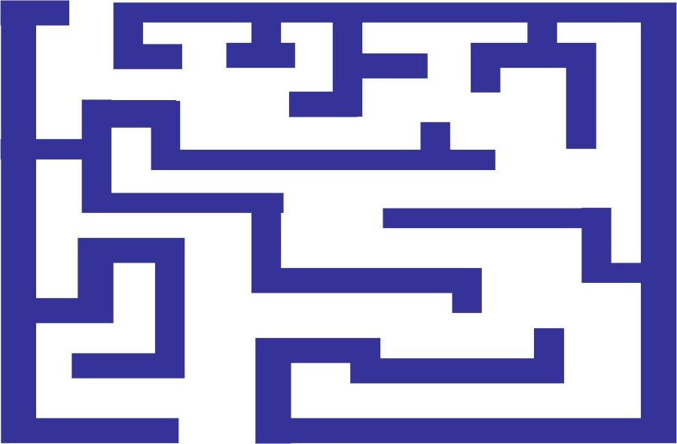
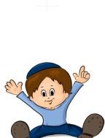
כעת נערוך חידון מסכם.
חלק א':
בדף שלפניכם, בחלק א', מצוייר מבוך.
בחלקו הראשון של החידון
יהיו 10 שאלות רב ברירה,
עליכם לצבוע את העיגול
עם מספר השאלה
לפי צבע התשובה הנכונה
שתופיע על גבי המסך,
את הצבעים שאתם בטח
כבר זוכרים בעל פה:
א – אדום, ב – צהוב,
ג – ירוק, ד – כחול.
בתוך המבוך ישנם מספרים מ-1 עד 10. בתוך כל עיגול יש מספר.
10
7
9
8
6
5
4
2
3
1

Slide 4

שימו !
רק התלמיד שיענה נכון –
ויצליח לפתוח את הדרך לבית המקדש,
יוכל לקבל את מלוא הנקודות בחלק זה.
לכל תשובה נכונה תנתן נקודה אחת.
סך הכל ניתן לצבור בחלק זה 10 נקודות.
הזמן הניתן לכל שאלה: 30 שניות בלבד!!!
בהצלחה!!!

Slide 5
כמה שערים היו בהר הבית?
ג. 5
א. 10
ד. 7
ב. 3

Slide 6
כיצד נקרא החלל שהפריד בין הסורג לחומת העזרה?
ג. חצר העזרה
א. עזרת נשים
ד. חיל
ב. בית המוקד

Slide 7
למה שימשה "לשכת הנזירים"?
ג. בה התפללו הנזירים כל תקופת ימי נזירותם.
א. בה בישלו הנזירים את שלמיהם, גילחו את שערותיהם ושרפו אותם.
ד. נזיר שנטמא הגיע להטהר שם.
ב. שם אחסנו את קורבנות הנזירים

Slide 8
מה היה שמו של השער המרכזי שהיה בכניסה ל'עזרה הגדולה'?
ג. שער ניקנור
א. שער שושן
ד. שער הכהנים
ב. שער ירושלים

Slide 9
האם נעלו הכהנים נעליים בזמן עבודתם? אם כן – באיזה סוג?
ג. עבדו עם נעלי בד לבנות
א. עבדו עם גרבי זהב לרגליהם
ד. עבדו עם הנעליים הרגילות שלהם.
ב. עבדו יחפים

Slide 10
כיצד תפסו את הבהמות שנועדו לשחיטה שלא יזוזו בזמן השחיטה?
ג. הכניסו את ראש הבהמה לטבעות שהיו קבועות ברצפת העזרה.
א. 8 כהנים חזקים החזיקו את הבהמה.
ד. הלויים ניגנו ו"היפנטו" את הבהמות.
ב. הרדימו אותם ואז שחטו.

Slide 11
כמה חלות היו על גבי שולחן
"לחם הפנים"?
ג. 6
א. 12
ד. 10
ב. 24

Slide 12
מי קיבל את העור שהפשיטו מהבהמות קודם הקרבתם על גבי המזבח?
ג. הכהנים שהיו באותה משמרת.
א. האיש שתרם את הקורבן.
ד. השתמשו עם העור לצרכי המקדש
ב. עניי ירושלים.

Slide 13
כמה קנים היו במנורת המקדש?
ג. 8
א. 9
ד. 6
ב. 7

Slide 14
איזו אבן היתה בקודש הקודשים?
ג. אבן השתייה
א. אבן זהב
ד. אבן ממלחמת דוד וגוליית
ב. אבן מארמונו של שלמה המלך

Slide 15
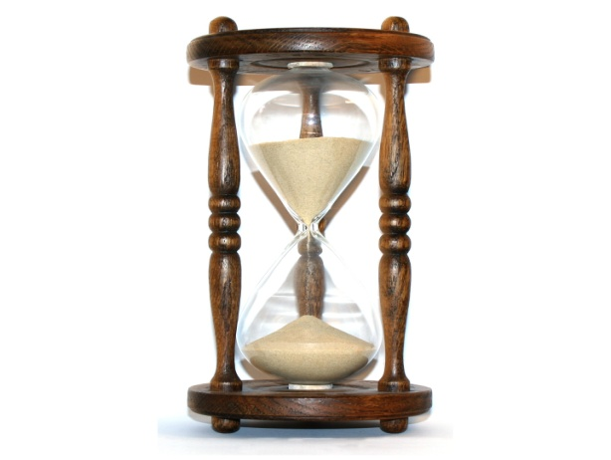
כעת נעבור לשלב ב' של החידון.
בשקופית יופיעו שמות של שערים, חדרים,
כלים ומושגים השייכים לבית המקדש.
עליכם לבחור מהשקופית הראשונה 3 מושגים
השייכים להר הבית ולכתוב אותם
הריבוע של הר הבית,
וכן הלאה – בכל ריבוע 3 מושגים בלבד.
בדף שלפניכם –
בחלק ב' משורטטים 4 ריבועים:
1. הר הבית 2. עזרת נשים 3. העזרה 4. ההיכל
בשלב זה לכל תשובה נכונה הנכתבת בריבוע
המתאים ניתנות 2 נקודות.
סך הכל ניתן לצבור
בשלב זה 24 נקודות.
בהצלחה!!!
ארבע שקופיות יופיעו כעת,
לכל שקופית 20 שניות בלבד!

Slide 16
הר הבית
שערי חולדה, כיור, מזבח החיצון, סורג,
לשכת המצורעים, מנורה, מזבח הזהב,
בית המוקד, לשכת הנזירים, נברשת,
צנצנת המן, ספסלים, לחם הפנים, קטורת,
כבש, לשכת החותמות.

Slide 17
עזרת נשים
שערי חולדה, צלוחית שמן המשחה,
לשכת דיר העצים, קטורת, בית המוקד
כבש, שמחת בית השואבה, לחם הפנים,
מנורה, מזבח הזהב, בית המטבחיים,
גזוזטראות (מרפסות), ארון ברית ה'.

Slide 18
העזרה
שער שושן, מזבח החיצון, שולחן לחם הפנים,
אבן השתייה, מטה אהרון, בית המטבחיים,
לשכת הנזירים, ספסלים, המנורה,
נברשת, מזבח הקטורת, עזרת ישראל,
גזוזטראות (מרפסות)

Slide 19
ההיכל
שולחן לחם הפנים, בית המוקד,
בית המטבחיים, ארון ברית ה', מזבח החיצון,
כבש, שמחת בית השואבה, המנורה,
לשכת החותמות, סורג, לשכת הנזירים,
שירת הלווים, שערי חולדה, כיור

Slide 20
כעת, לאחר שעניתם על כל השאלות, בדקו את התשובות. מי שהצליח לצבור את מספר הנקודות הגבוה ביותר הוא המנצח!

Slide 21
חלק א':
10
7
9
8
6
5
4
2
3
1

Slide 22
חלק ב':
הר הבית-
שערי חולדה, סורג, ספסלים.
עזרת נשים-
לשכת דיר העצים, שמחת בית השואבה, גזוזטראות (מרפסות).
העזרה-
מזבח החיצון, בית המטבחיים, עזרת ישראל.
ההיכל-
שולחן לחם הפנים, ארון ברית ה',
המנורה.

Slide 23
כתיבה:
דבורה בריל
עיצוב ועריכה:
איצקוביץ מרים
mitz770@gmail.com

